Slide 1
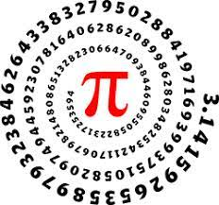

Broj$π$

Slide 2
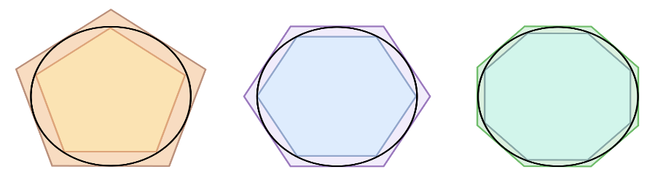
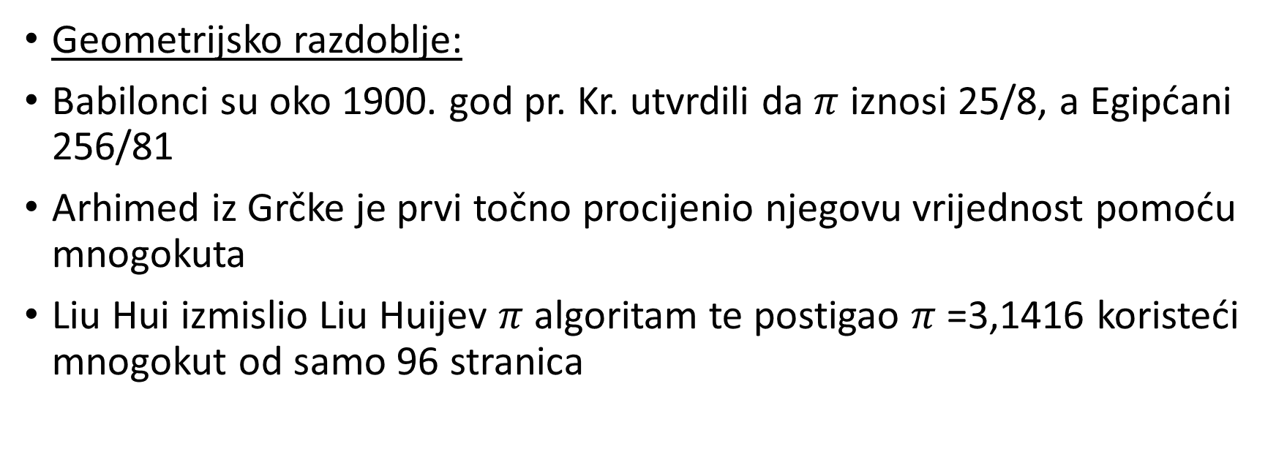
Povijest
Geometrijsko razdoblje:
Babilonci su oko 1900. god pr. Kr. utvrdili da $π$ iznosi 25/8, a Egipćani 256/81
Arhimed iz Grčke je prvi točno procijenio njegovu vrijednost pomoću mnogokuta
Liu Hui izmislio Liu Huijev $π$ algoritam te postigao $π$=3,1416 koristeći mnogokut od samo 96 stranica

Slide 3

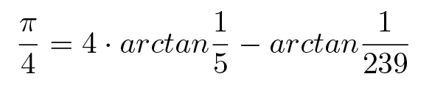
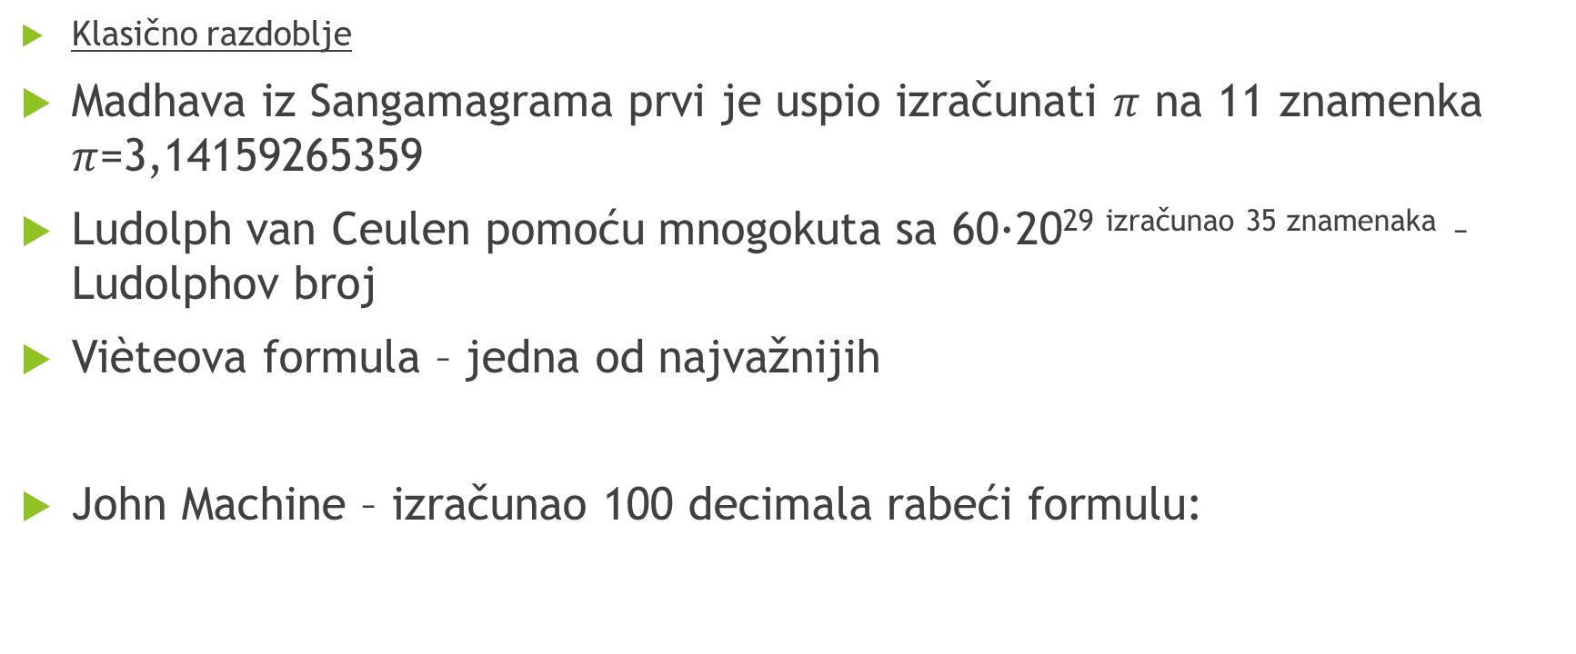
Klasično razdoblje
Madhava iz Sangamagrama prvi je uspio izračunati $π$ na 11 znamenka $π$=3,14159265359
Ludolph van Ceulen pomoću mnogokuta sa 60·20^{29 izračunao 35 znamenaka} – Ludolphov broj
Vièteova formula – jedna od najvažnijih
John Machine – izračunao 100 decimala rabeći formulu:

Slide 4
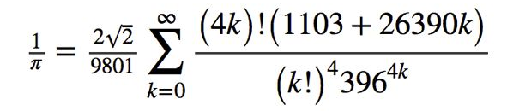
Digitalno doba:
Računa se pomoću računala
Računalo ENIAC – za 70 sati izračunalo je 2000 znamenki
Srinivasa Ramanujan – indijski matematičar koji je otkrio nove formule, od kojih je najpoznatija: te donosi 14 znamenki po izračunu

Slide 5
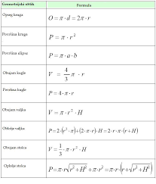

Primjena u geometriji
$π$ se definira kao omjer opsega i promjera kruga i koristi se u mnogo formula

Slide 6

Pifilologija
Umijeće pamćenja velikog broja znamenki broja $π$
Rajveer Meena – svjetski rekorder sa 70 030 zapamćenih znamenki, za recitiranje mu je bilo potrebno 9 sati i 27 minuta
Piema (poema + pi) – tehnika pamćenja kod koje pamtimo stihove, a broj slova u svakoj riječi odgovara znamenci broja $π$ na tom mjestu

Slide 7
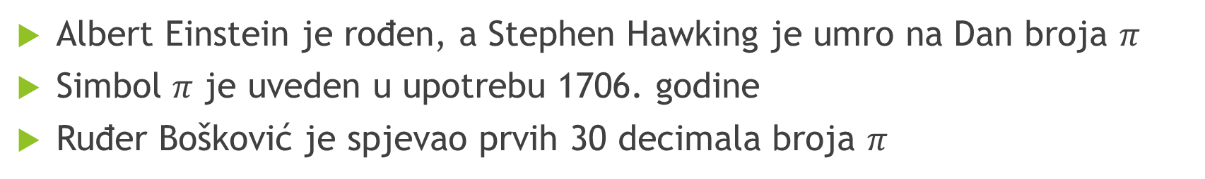
Zanimljivosti
Albert Einstein je rođen, a Stephen Hawking je umro na Dan broja $π$
Simbol $π$ je uveden u upotrebu 1706. godine
Ruđer Bošković je spjevao prvih 30 decimala broja $π$
Nek i sada i vazda slavljeno
3 1 4 1 5 9
na Zemlji jeste ime onoga
2 6 5 3 5
Arhimeda, helenskog mudraca!
8 9 7
Domišljat bje on kao Ptolomej;
9 3 2 3 8
Svet plamen on podade nama tad;
4 6 2 6 4 3
Kad kružnicu baš on odredio
3 8 3 2 7
računajuć.......
9 Boškovićev spjev

Slide 8
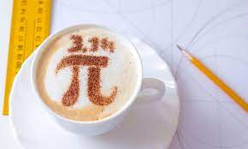

Broj $π$ se spominje u Bibliji gdje se pogrešno definirao kao $π$=3,0
Dan broja $π$ obilježava se svake godine 14.3., a počeo se slaviti 1988. godine

Slide 9

Hvala na pažnji i sretan Vam Dan broja $π$
Izradili: Luka Petrečija i Dino Čehulić, 3.pm

